Slide 1



Lección 11
Índice
¡Recuerde!
Puede recorrer todas las secciones (intro o clic con el mouse) o elegir la sección que le interese haciendo clic sobre ella. Escoja “¡Inténtelo!” solo después de pasar por todos los contenidos de la lección.
1. Idempotente
2. Nilpotente
3. Involutiva
La aritmética matricial, con todas sus características propias, genera diversas propiedades peculiares que algunas matrices las verifican y, como tales, son especiales y tienen denominaciones específicas. Aquí presentamos algunas de estas definiciones.
4. Simétrica / antisimétrica
5. Ortogonal
6. Otras Denominaciones
¡Inténtelo!
By EngiMath TEAM

Slide 2

Lección 11
1. Idempotente
Idempotente
Una matriz que multiplicada por ella misma, da ella misma es Idempotente. Tiene que ser una matriz cuadrada
$$A^{2}=A$$
2. Nilpotente
3. Involutiva
4. Simétrica / antisimétrica
5. Ortogonal
6. Otras Denominaciones
¡Inténtelo!

Slide 3

Lección 11
1. Idempotente
Nilpotente
Una matriz que elevada a una potencia p, da la matriz cero, es Nilpotente. Tiene que ser una matriz cuadrada
2. Nilpotente
$$A^{p}=O$$
3. Involutiva
4. Simétrica / antisimétrica
5. Ortogonal
6. Otras Denominaciones
¡Inténtelo!

Slide 4






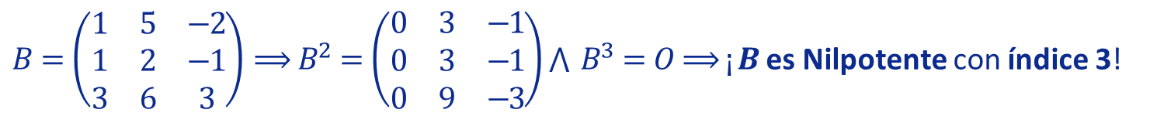
Lección 11
1. Idempotente
2. Nilpotente
Nilpotente
Para algún entero positivo $p.$
El menor de estos $p$ se denomina Índice de $A$.
$$A^{p}=O$$
3. Involutiva
:
Ejemplos
4. Simétrica / antisimétrica
$A=\left(\begin{matrix}0 & 0 \\ 5 & 0\end{matrix}\right)⟹A^{2}=\left(\begin{matrix}0 & 0 \\ 0 & 0\end{matrix}\right)⟹$ $¡A$ es Nilpotente con índice 2!
(porque $A^{k}≠O$, para $0<k<2$)
5. Ortogonal
$B=\left(\begin{matrix}1 & 5 & −2 \\ 1 & 2 & −1 \\ 3 & 6 & 3\end{matrix}\right)⟹B^{2}=\left(\begin{matrix}0 & 3 & −1 \\ 0 & 3 & −1 \\ 0 & 9 & −3\end{matrix}\right)\bigwedge{ }B^{3}=O⟹$ $¡B$ es Nilpotente con índice 3!
6. Otras Denominaciones
(porque $B^{k}≠O$, para $0<k<3$)
¡Inténtelo!
OBSERVACIÓN – Observe que, ¡para toda potencia mayor que el índice $(q>p$) se verifica la relación $A^{q}=O$! ¡El índice es el mínimo!

Slide 5

Lección 11
1. Idempotente
2. Nilpotente
3. Involutiva
Involutiva
$$A^{2}=I$$
4. Simétrica / antisimétrica
5. Ortogonal
6. Otras Denominaciones
¡Inténtelo!

Slide 6
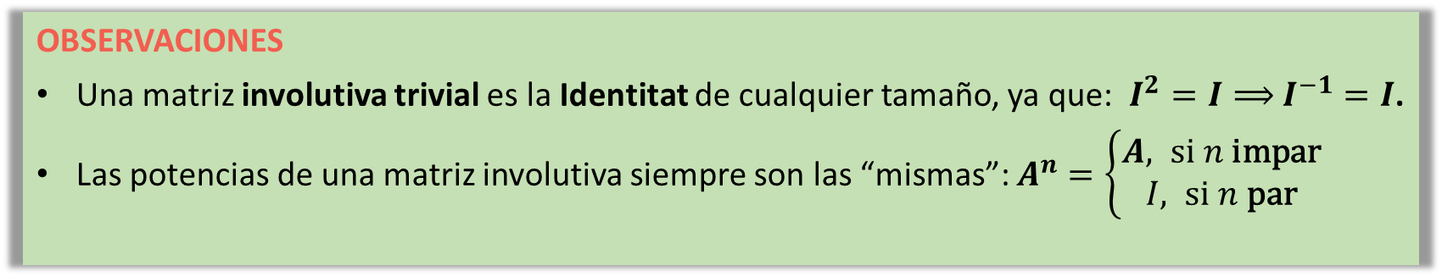



Lección 11
OBSERVACIONES
Una matriz involutiva trivial es la Identitat de cualquier tamaño, ya que: $I^{2}=I⟹$ $I^{−1}=I$.
Las potencias de una matriz involutiva siempre son las “mismas”: $A^{n}=\left\{\begin{aligned}A, \text{si} n \text{impar} \\ I, \text{si} n \text{par}\end{aligned}\right.$
1. Idempotente
2. Nilpotente
Una matriz involutiva es una matriz que es su propia inversa :
3. Involutiva
Involutiva
$$A^{2}=I$$
$$A^{−1}=A$$
4. Simétrica / antisimétrica
:
Ejemplos:
5. Ortogonal
$A=\left(\begin{matrix}2 & −3 \\ 1 & −2\end{matrix}\right)⟹A^{2}=\left(\begin{matrix}2 & −3 \\ 1 & −2\end{matrix}\right)\left(\begin{matrix}2 & −3 \\ 1 & −2\end{matrix}\right)=\left(\begin{matrix}1 & 0 \\ 0 & 1\end{matrix}\right)=I⟹$ ¡$A$ es Involutiva!!
$$A^{−1}=A$$
6. Otras Denominaciones
$B=\left(\begin{matrix}0 & 4 & 3 \\ 1 & −3 & −3 \\ −1 & 4 & 4\end{matrix}\right)⟹B^{2}=\left(\begin{matrix}0 & 4 & 3 \\ 1 & −3 & −3 \\ −1 & 4 & 4\end{matrix}\right)\left(\begin{matrix}0 & 4 & 3 \\ 1 & −3 & −3 \\ −1 & 4 & 4\end{matrix}\right)=I⟹$ ¡$B$ es Involutiva!
¡Inténtelo!
$$B^{−1}=B$$

Slide 7


Lección 11
1. Idempotente
2. Nilpotente
3. Involutiva
Simétrica
4. Simétrica / antisimétrica
$$A^{T}=A$$
Antisimétrica
5. Ortogonal
$$A^{T}=−A$$
6. Otras Denominaciones
¡Inténtelo!

Slide 8




Lección 11
1. Idempotente
2. Nilpotente
3. Involutiva
Simétrica
$$A^{T}=A$$
Observe que: Para las dos propiedades, $¡A$ tiene que ser cuadrada!
4. Simétrica / antisimétrica
Antisimétrica
5. Ortogonal
:
$$A^{T}=−A$$
$$A⇢\left(m×n\right)⇒A^{T}⇢\left(n×m\right)$$
6. Otras Denominaciones
$A^{T}=A$ o $A^{T}=−A$ sólo es posible si $n=m$
Así, $¡A$ tiene que ser cuadrada!
¡Inténtelo!

Slide 9
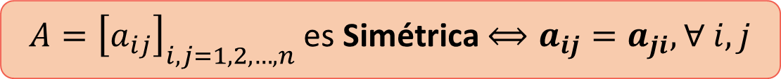


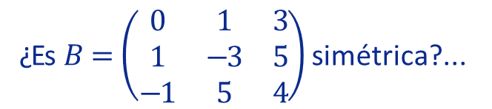
Lección 11
:
Ejemplos
$A=\left(\begin{matrix}2 & 1 \\ 1 & 3\end{matrix}\right)⟹A^{T}=\left(\begin{matrix}2 & 1 \\ 1 & 3\end{matrix}\right)⟹A=A^{T}⟹$ $¡A$ es Simétrica!
¡¡Pruebe por su cuenta!!
(¡Haga clic aquí para ver la solución!)
1. Idempotente
¿Es $B=\left(\begin{matrix}0 & 1 & 3 \\ 1 & −3 & 5 \\ −1 & 5 & 4\end{matrix}\right)$ simétrica?...
$$B^{T}=\left(\begin{matrix}0 & 1 & −1 \\ 1 & −3 & 5 \\ 3 & 5 & 4\end{matrix}\right)$$
¡NO COINCIDEN!
Así, $¡B$ NO ES simétrica!
2. Nilpotente
3. Involutiva
Notación Matemática
Simétrica
$A={\left[a_{ij}\right]}_{i,j=1,2,…,n}$ es Simétrica $⟺a_{ij}=a_{ji}, ∀ i, j$
4. Simétrica / antisimétrica
$$A^{T}=A$$
5. Ortogonal
6. Otras Denominaciones
¡Inténtelo!

Slide 10



Lección 11
:
:
Ejemplo
8
0
7
8
7
$$\left(\begin{matrix}0 & 7 & 8 \\ 7 & 4 & 5 \\ 8 & 5 & −1\end{matrix}\right)$$
1. Idempotente
¡Construir una matriz (3 x 3 ) simétrica!
4
5
5
2. Nilpotente
-1
3. Involutiva
Notación Matemática
Simétrica
$A={\left[a_{ij}\right]}_{i,j=1,2,…,n}$ es Simétrica $⟺a_{ij}=a_{ji},∀ i, j$
4. Simétrica / antisimétrica
$$A^{T}=A$$
:
5. Ortogonal
Observe que, cuando transponemos una matriz cuadrada:
La diagonal principal se ve como un espejo y sus elementos se mantienen en el mismo lugar (𝒊 = 𝒋). Por lo tanto, no hay restricciones para estos elementos para tener una matriz simétrica.
$$\left(\begin{matrix}a_{11} & a_{12} & … & a_{1n} \\ a_{21} & a_{22} & … & a_{2n} \\ ⋮ & ⋮ & ⋱ & ⋮ \\ a_{n1} & a_{n2} & … & a_{nn}\end{matrix}\right)$$
6. Otras Denominaciones
¡Inténtelo!
Los elementos superiores se intercambian con los inferiores - por lo que deben coincidir, respectivamente, para verificar el efecto "espejo" de la diagonal principal en una matriz simétrica.

Slide 11



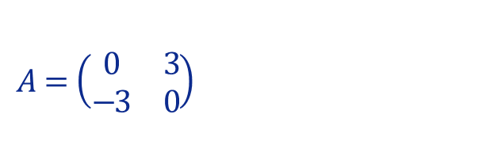
Lección 11
1. Idempotente
2. Nilpotente
3. Involutiva
Simétrica
4. Simétrica / antisimétrica
$$A^{T}=A$$
Antisimétrica
5. Ortogonal
$$A^{T}=−A$$
6. Otras Denominaciones
:
Ejemplo
$$A=\left(\begin{matrix}0 & 3 \\ −3 & 0\end{matrix}\right)⟹\left\{\begin{aligned}A^{T}=\left(\begin{matrix}0 & −3 \\ 3 & 0\end{matrix}\right) \\ −A=\left(\begin{matrix}0 & −3 \\ 3 & 0\end{matrix}\right)\end{aligned}\right.$$
$$⇒\left\{\begin{aligned}A^{T}=\left(\begin{matrix}0 & −3 \\ 3 & 0\end{matrix}\right) \\ −A=\left(\begin{matrix}0 & −3 \\ 3 & 0\end{matrix}\right)\end{aligned}\right.$$
¡Inténtelo!
$⟹A^{T}=−A ⟹$ $¡A$ es Antisimétrica!
$$−A=\left(\begin{matrix}0 & −3 \\ 3 & 0\end{matrix}\right)$$

Slide 12



Lección 11
Observe que, cuando transponemos una matriz cuadrada y, simultáneamente, cambiamos los elementos por sus opuestos:
:
1. Idempotente
Los elementos principales, que se mantienen en su sitio (𝑖 = 𝑗), deben ser cero para coincidir con sus opuestos (𝑥 = -𝑥 ⟺ 𝑥 = 0).
0
$$\left(\begin{matrix}a_{11} & a_{12} & … & a_{1n} \\ a_{21} & a_{22} & … & a_{2n} \\ ⋮ & ⋮ & ⋱ & ⋮ \\ a_{n1} & a_{n2} & … & a_{nn}\end{matrix}\right)$$
0
2. Nilpotente
Los elementos superiores que intercambiamos con los inferiores deben ser, respectivamente, opuestos ya que deben verificar el efecto "espejo" respecto la diagonal principal con la correspondiente antisimetría numérica.
0
3. Involutiva
4. Simétrica / antisimétrica
Notación Matemática
Antisimétrica
$A={\left[a_{ij}\right]}_{i,j=1,2,…,n}$ es Antisimétrica $⟺a_{ij}=\left\{\begin{aligned}0,i=j \\ &−a_{ji},i≠j\end{aligned}\right.$
5. Ortogonal
$$A^{T}=−A$$
6. Otras Denominaciones
:
Ejemplo
$$A=\left(\begin{matrix}0 & 3 \\ −3 & 0\end{matrix}\right)⟹\left\{\begin{aligned}A^{T}=\left(\begin{matrix}0 & −3 \\ 3 & 0\end{matrix}\right) \\ −A=\left(\begin{matrix}0 & −3 \\ 3 & 0\end{matrix}\right)\end{aligned}\right.$$
$$⇒\left\{\begin{aligned}A^{T}=\left(\begin{matrix}0 & −3 \\ 3 & 0\end{matrix}\right) \\ −A=\left(\begin{matrix}0 & −3 \\ 3 & 0\end{matrix}\right)\end{aligned}\right.$$
¡Inténtelo!
$⟹A^{T}=−A ⟹$ ¡$A$ es Antisimétrica!
$$−A=\left(\begin{matrix}0 & −3 \\ 3 & 0\end{matrix}\right)$$

Slide 13
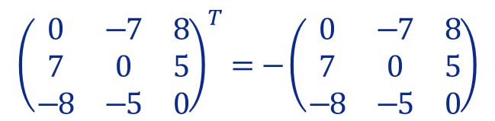

Lección 11
Observe que, cuando transponemos una matriz cuadrada y, simultáneamente, cambiamos los elementos por sus opuestos:
:
1. Idempotente
0
Los elementos principales, que se mantienen en su sitio (𝑖 = 𝑗), deben ser cero para coincidir con sus opuestos (𝑥 = -𝑥 ⟺ 𝑥 = 0).
$$\left(\begin{matrix}a_{11} & a_{12} & … & a_{1n} \\ a_{21} & a_{22} & … & a_{2n} \\ ⋮ & ⋮ & ⋱ & ⋮ \\ a_{n1} & a_{n2} & … & a_{nn}\end{matrix}\right)$$
0
2. Nilpotente
Los elementos superiores que intercambiamos con los inferiores deben ser, respectivamente, opuestos ya que deben verificar el efecto "espejo" respecto la diagonal principal con la correspondiente antisimetría numérica.
0
3. Involutiva
4. Simétrica / antisimétrica
Notación Matemática
Antisimétrica
$A={\left[a_{ij}\right]}_{i,j=1,2,…,n}$ es Antisimétrica $⟺a_{ij}=\left\{\begin{aligned}0,i=j \\ &−a_{ji},i≠j\end{aligned}\right.$
5. Ortogonal
$$A^{T}=−A$$
6. Otras Denominaciones
:
:
Ejemplo
8
0
-7
-8
7
$${\left(\begin{matrix}0 & −7 & 8 \\ 7 & 0 & 5 \\ −8 & −5 & 0\end{matrix}\right)}^{T}=−\left(\begin{matrix}0 & −7 & 8 \\ 7 & 0 & 5 \\ −8 & −5 & 0\end{matrix}\right)$$
¡Inténtelo!
¡Construir una matriz (3 x 3) antisimétrica!
0
-5
5
0

Slide 14

Lección 11
1. Idempotente
2. Nilpotente
3. Involutiva
4. Simétrica / antisimétrica
5. Ortogonal
Ortogonal
$$A^{−1}=A^{T}$$
6. Otras Denominaciones
¡Inténtelo!

Slide 15






Lección 11
:
Ejemplo
¿Cuáles de las siguientes matrices son ortogonales?
1. Idempotente
$$C=\frac{\sqrt{2}}{2}\left(\begin{matrix}1 & 1 \\ −1 & 1\end{matrix}\right)$$
$$D=\frac{1}{3}\left(\begin{matrix}2 & 1 & 2 \\ −2 & 2 & 1 \\ 1 & 2 & −2\end{matrix}\right)$$
$$A=\left(\begin{matrix}0 & 1 \\ 1 & 0\end{matrix}\right)$$
$$B=\left(\begin{matrix}1 & −1 \\ 0 & −1\end{matrix}\right)$$
2. Nilpotente
Puede hacer "CLIC" sobre cada matriz para ver la conclusión, pero...
3. Involutiva
4. Simétrica / antisimétrica
5. Ortogonal
Ortogonal
La transpuesta de una matriz ortogonal es su inversa.
Hay condiciones alternativas, pero equivalentes, como:
$$A^{−1}=A^{T}$$
6. Otras Denominaciones
$${\left(A^{−1}\right)}^{T}=A$$
o
$${A·A}^{T}=I$$
¡Inténtelo!
OBSERVACIÓN – A efectos prácticos, cuando verifique la ortogonalidad de una matriz, ¡utilice esta relación!

Slide 16





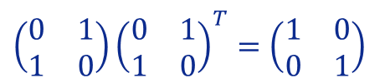
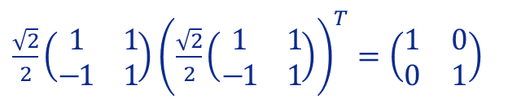








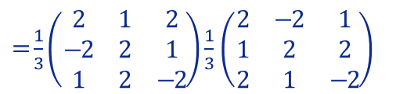



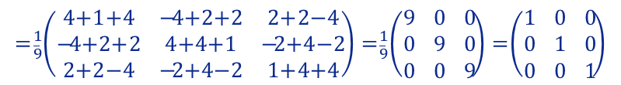
Lección 11
:
:
Ejemplos
¿Cuáles de las siguientes matrices son ortogonales?
1. Idempotente
$$C=\frac{\sqrt{2}}{2}\left(\begin{matrix}1 & 1 \\ −1 & 1\end{matrix}\right)$$
$$D=\frac{1}{3}\left(\begin{matrix}2 & 1 & 2 \\ −2 & 2 & 1 \\ 1 & 2 & −2\end{matrix}\right)$$
$$A=\left(\begin{matrix}0 & 1 \\ 1 & 0\end{matrix}\right)$$
$$B=\left(\begin{matrix}1 & −1 \\ 0 & −1\end{matrix}\right)$$
2. Nilpotente
Puede hacer "CLIC" sobre cada matriz para ver la conclusión, pero...
Intente encontrar las respuestas por su cuenta mediante la relación ${A·A}^{T}=I$
3. Involutiva
$\left(\begin{matrix}0 & 1 \\ 1 & 0\end{matrix}\right){\left(\begin{matrix}0 & 1 \\ 1 & 0\end{matrix}\right)}^{T}=\left(\begin{matrix}1 & 0 \\ 0 & 1\end{matrix}\right)$
$\frac{\sqrt{2}}{2}\left(\begin{matrix}1 & 1 \\ −1 & 1\end{matrix}\right){\left(\frac{\sqrt{2}}{2}\left(\begin{matrix}1 & 1 \\ −1 & 1\end{matrix}\right)\right)}^{T}=\left(\begin{matrix}1 & 0 \\ 0 & 1\end{matrix}\right)$
4. Simétrica / antisimétrica
$=\left(\begin{matrix}0 & 1 \\ 1 & 0\end{matrix}\right)$ $\left(\begin{matrix}0 & 1 \\ 1 & 0\end{matrix}\right)$
$=\frac{2}{4}\left(\begin{matrix}1 & 1 \\ −1 & 1\end{matrix}\right)$ $\left(\begin{matrix}1 & −1 \\ 1 & 1\end{matrix}\right)$
$${C·C}^{T}=I$$
$${A·A}^{T}=I$$
5. Ortogonal
$$=\left(\begin{matrix}0+1 & 0×1+1×0 \\ 1×0+0×1 & 1+0\end{matrix}\right)=\left(\begin{matrix}1 & 0 \\ 0 & 1\end{matrix}\right)$$
$$=\frac{1}{2}\left(\begin{matrix}1+1 & −1+1 \\ −1+1 & 1+1\end{matrix}\right)=\frac{1}{2}\left(\begin{matrix}2 & 0 \\ 0 & 2\end{matrix}\right)=\left(\begin{matrix}1 & 0 \\ 0 & 1\end{matrix}\right)$$
$\left(\begin{matrix}1 & −1 \\ 0 & −1\end{matrix}\right){\left(\begin{matrix}1 & −1 \\ 0 & −1\end{matrix}\right)}^{T}=\left(\begin{matrix}1 & 0 \\ 0 & 1\end{matrix}\right)$
$$D.D^{T}=I$$
6. Otras Denominaciones
$=\frac{1}{3}\left(\begin{matrix}2 & 1 & 2 \\ −2 & 2 & 1 \\ 1 & 2 & −2\end{matrix}\right)$ $\frac{1}{3}$ $\left(\begin{matrix}2 & −2 & 1 \\ 1 & 2 & 2 \\ 2 & 1 & −2\end{matrix}\right)$
$${D·D}^{T}=I$$
$=\left(\begin{matrix}1 & −1 \\ 0 & −1\end{matrix}\right)$ $\left(\begin{matrix}1 & 0 \\ −1 & −1\end{matrix}\right)$
$${B·B}^{T}≠I$$
¡Inténtelo!
$$=\frac{1}{9}\left(\begin{matrix}4+1+4 & −4+2+2 & 2+2−4 \\ −4+2+2 & 4+4+1 & −2+4−2 \\ 2+2−4 & −2+4−2 & 1+4+4\end{matrix}\right)=\frac{1}{9}\left(\begin{matrix}9 & 0 & 0 \\ 0 & 9 & 0 \\ 0 & 0 & 9\end{matrix}\right)=\left(\begin{matrix}1 & 0 & 0 \\ 0 & 1 & 0 \\ 0 & 0 & 1\end{matrix}\right)$$
$$=\left(\begin{matrix}1+1 & −1+1 \\ 0+1 & 0+1\end{matrix}\right)=\left(\begin{matrix}2 & 1 \\ 1 & 1\end{matrix}\right)≠\left(\begin{matrix}1 & 0 \\ 0 & 1\end{matrix}\right)$$

Slide 17
Lección 11
¡Hay otras denominaciones específicas!
Las más habituales las hemos visto en lecciones previas o en las primeras secciones de esta lección.
Sin embargo, por ejemplo, cuando trabajamos con números complejos nos encontramos:
1. Idempotente
2. Nilpotente
3. Involutiva
4. Simétrica / antisimétrica
5. Ortogonal
6. Otras Denominaciones
¡Inténtelo!

Slide 18
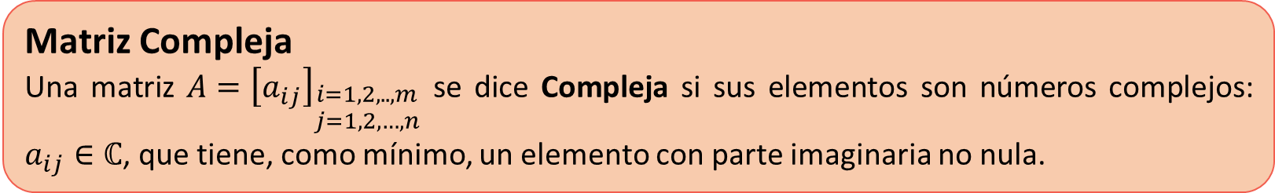



Lección 11
¡Hay otras denominaciones específicas!
Las más habituales las hemos visto en lecciones previas o en las primeras secciones de esta lección.
Sin embargo, por ejemplo, cuando trabajamos con números complejos nos encontramos:
1. Idempotente
Matriz Compleja
Una matriz $A={\left[a_{ij}\right]}_{\begin{aligned}i=1,2,..,m \\ j=1,2,…,n\end{aligned}}$ se dice Compleja si sus elementos son números complejos: $a_{ij}∈ℂ$, que tiene, como mínimo, un elemento con parte imaginaria no nula.
2. Nilpotente
3. Involutiva
4. Simétrica / antisimétrica
Matriz Conjugada $\overline{A}$
Si $A es$ una matriz compleja entonces $\overline{A}={\left[{\overline{a}}_{ij}\right]}_{\begin{aligned}i=1,2,..,m \\ j=1,2,…,n\end{aligned}}$ se denomina Matriz Conjugada de $A$ – sus elementos son conjugados de las entradas correspondientes de $A$.
5. Ortogonal
6. Otras Denominaciones
Hermítica
Unitaria
¡Inténtelo!
$${\overline{A}}^{T}=A⟺\overline{A}=A^{T}$$
$$A^{−1}={\overline{A}}^{T}⟺A·{\overline{A}}^{T}=I$$

Slide 19



Lección 11
¡Pero está bien! Lápiz + Papel y…¡adelante!
¡Demasiados nombres para recordar!...
1. Idempotente
2. Nilpotente
3. Involutiva
4. Simétrica / antisimétrica
5. Ortogonal
6. Otras Denominaciones
¡Inténtelo!

Slide 20

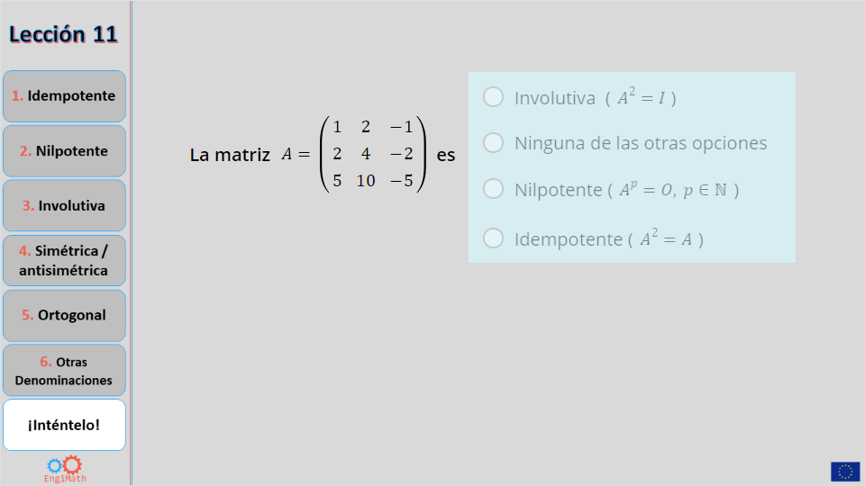
Lección 11
Quiz
1. Idempotente
Click the Quiz button to edit this object
2. Nilpotente
3. Involutiva
4. Simétrica / antisimétrica
5. Ortogonal
6. Otras Denominaciones
¡Inténtelo!

Slide 21


Fin de la Lección 11
¡Esperamos que le haya sido de utilidad!
1. Idempotente
2. Nilpotente
3. Involutiva
4. Simétrica / antisimétrica
5. Ortogonal
6. Otras Denominaciones
By EngiMath TEAM
¡Inténtelo!

